Slide 1

GUÍA 1 - Coeficientes
Problema 1
1° Cuatrimestre - 2025

Slide 2
Enunciado
Una mezcla de 20 kg de benceno ($MR=78,11 kg/kmol$), 2 kg de tolueno ($MR=92,13 kg/kmol$) y 2 kg de xileno ($MR=106,16 kg/kmol$) forma a una temperatura de 200°C y una presión de 10⁵ Pa una mezcla gaseosa prácticamente ideal.
Se pide:
Calcular para cada componente:
  Fracción másica
  Fracción molar
  Relación molar
  Concentración másica
  Concentración molar
  Presión parcial
  Fracción en volumen
Si para la misma composición y presión del sistema, se variara la temperatura, ¿cuál o cuáles formas de expresar la composición (mencionadas en el ítem anterior) se modificarán numéricamente? Suponga que se está interesado en estudiar cierto fenómeno de transferencia de masa que tiene efectos térmicos asociados: ¿emplearía dichas formas de expresar la composición en ese caso? Justifique.

Slide 3

Definiciones
Para una mezcla con Componentes A, B y C:
$$Fracción másica de A=x_{A}^{M}≝\frac{masa de A}{masa de A+masa de B+masa de C}$$
$$Fracción molar de A=x_{A}≝\frac{moles de A}{moles de A+moles de B+moles de C}$$
$$Relación molar de A=X_{A}≝\frac{moles de A}{moles de B+moles de C}=\frac{x_{A}}{1−x_{A}}$$

Slide 4
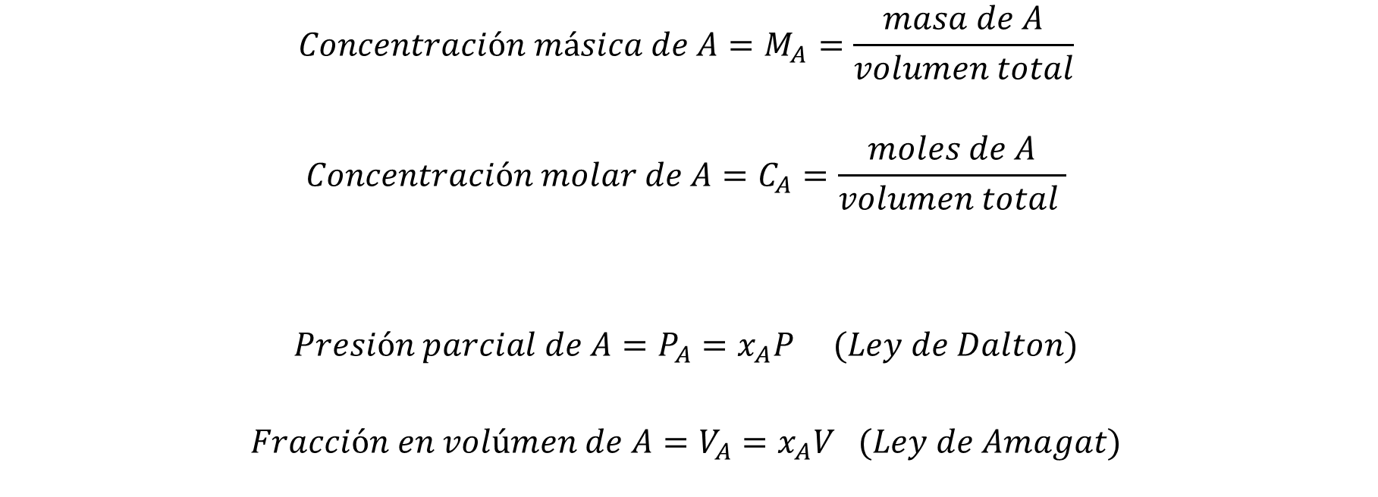
Definiciones
$$Concentración másica de A=M_{A}=\frac{masa de A}{volumen total}$$
$$Concentración molar de A=C_{A}=\frac{moles de A}{volumen total }$$
$$Presión parcial de A=P_{A}=x_{A}P (Ley de Dalton)$$
$$Fracción en volúmen de A=V_{A}=x_{A}V (Ley de Amagat)$$
NOTA: Las leyes de Dalton y Amagat no son aplicables al mismo tiempo

Slide 5
Datos
Una mezcla de 20 kg de benceno ($MR=78,11 kg/kmol$), 2 kg de tolueno ($MR=92,13 kg/kmol$) y 2 kg de xileno ($MR=106,16 kg/kmol$) forma a una temperatura de 200°C y una presión de 10⁵ Pa una mezcla gaseosa prácticamente ideal.
Mezcla: Benceno – Tolueno – Xileno
Temperatura: 200°C
Presión: 10⁵ Pa
Se puede considerar GAS IDEAL
Contenido
Benceno (MR): 20 kg
Tolueno (MR): 2 kg
Xileno (MR): 2 kg

Slide 6
Resolución – Ítem a
Conocemos:
Masa y MR de cada componente
moles
Gas Ideal
volumen
Condiciones de P y T
El resto son cálculos simples…

Slide 7
Resolución – Ítem a
Se muestran a continuación los resultados para cada componente:
 | Benceno | Tolueno | Xileno
Fracción másica | 0,833 | 0,083 | 0,083
Fracción molar | 0,863 | 0,073 | 0,064
Relación molar | 6,315 | 0,079 | 0,068
Concentración másica (kg/m³) | 1,716 | 0,172 | 0,172
Concentración molar (M) | 0,022 | 0,0018 | 0,0016
Presión parcial (Pa) | 86329 | 7319,2 | 6351,9
Fracción en volumen (m³) | 10,063 | 0,853 | 0,740

Slide 8
Resolución – Ítem b
Ante una variación de temperatura, ¿cuáles de las expresiones de concentración se ven modificadas?
 | ¿Se modifica?
Fracción másica
Fracción molar
Relación molar
Concentración másica (kg/m³)
Concentración molar (M)
Presión parcial (Pa)
Fracción en volumen (m³)
NO
NO
NO
SÍ
SÍ
NO
SÍ

Slide 9
Planilla de cambio de unidades

Slide 10

¿PREGUNTAS?

